Slide 1
Aplicaciones en Ambientes Libres
Lorena recalde Ph.D.
Escuela Politécnica Nacional
2019-B

Slide 2
Taller
https://upload.wikimedia.org/wikipedia/commons/1/1b/Linux_Distribution_Timeline.svg
- Después de mirar la genealogía/timeline de las distribuciones de Linux, discuta sobre la importancia del papel que desempeñan las comunidades FOSS en relación a ese desarrollo temporal de las distribuciones. Describa tres de sus ideas.
- Escoja 4 de las distribuciones y presente una tabla comparativa (ventajas, uso, nacimiento, tipo de comunidad, target users, etc.)

Slide 3
Encontrar un proyecto para contribuir

Slide 4

¿Cómo puedo encontrar un proyecto para contribuir?
Usted puede saber por qué quiere contribuir y qué quiere obtener de su contribución, pero es raro que las personas reconozcan que se debe pensar mucho en la elección de dónde contribuir.
Principalmente, lo que todos los nuevos contribuyentes potenciales saben es que quieren contribuir de alguna manera. Lo segundo es encontrar el proyecto adecuado para usted.

Slide 5
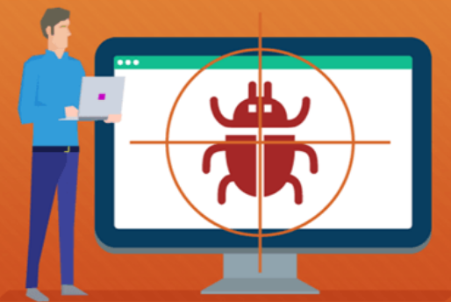
¿Cómo puedo encontrar un proyecto para contribuir?
Encontrar un proyecto de código abierto y libre al que contribuir no es tan simple como encontrar un error aleatorio en un proyecto aleatorio. Puede hacerlo de esta manera, pero es poco probable que tenga éxito o que tenga una experiencia positiva.
Antes de sumergirse, tenga una mejor oportunidad de éxito: tómese el tiempo para encontrar un proyecto que coincida con sus objetivos y valores. Esto, por supuesto, implica que puede articular tus objetivos y requisitos, así que debe comenzar ahí.

Slide 6

¿Cómo puedo encontrar un proyecto para contribuir?
Definir sus objetivos y requisitos y encontrar el primer proyecto correcto puede llevar tomar tiempo para hacerlo correctamente, pero es una muy buena inversión.
¿Qué no es una buena inversión? Pasar días, semanas o meses tratando de contribuir a un proyecto que no es adecuado para usted.

Slide 7
Fija tus metas
Puede saber que desea contribuir al software libre y de código abierto de alguna manera, pero ¿puede señalar exactamente por qué desea hacer esto?
La respuesta es mucho más difícil de lo que parece al principio. Algunas personas pueden responder, "para obtener experiencia", o "Creo que el software debería ser libre", o "mi maestro / mentor me dijo que sería una buena idea".
Si bien estas pueden ser motivaciones, no son metas.
Estas declaraciones son vagas y difíciles de precisar, por lo tanto, también es difícil saber si ha tenido éxito en ellas.
Los objetivos deben ser específicos y accionables, de lo contrario, solo son humo en el viento.

Slide 8

Fija tus metas
Es posible que tenga más ideas sobre por qué desea contribuir al software libre y de código abierto. Los fundamentos y filosofías de código libre y abierto cubrieron las filosofías subyacentes a FOSS. Estos pueden resonar bien con sus propias filosofías, valores y ética de tal manera que cultivar y difundir estas filosofías puede tener en cuenta sus objetivos personales para contribuir al código libre y abierto.
Lo que puede hacer Free y Open Source por usted detalla algunos de los muchos beneficios profesionales que puede obtener al contribuir a FOSS. Algunos de estos beneficios pueden adaptarse a sus propios fines, e incluso pueden haberlo inspirado a pensar en beneficios personales.

Slide 9

Fija tus metas
Independientemente de si siente que tiene una comprensión firme de sus razones para contribuir, recopile sus pensamientos y escríbalos.
Hacerlo le brinda algo a lo que puede referirse más adelante. Puede volver a visitar sus objetivos para actualizarlos o para recordar por qué está haciendo cierta actividad.
Escriba cualquier cosa que se le ocurra, en el orden en que esos pensamientos se le salgan de la cabeza. Aquí no hay respuestas o pensamientos incorrectos, así que recójalos todos a manera de lluvia de ideas sin juzgar ni tratar de organizarlos.

Slide 10
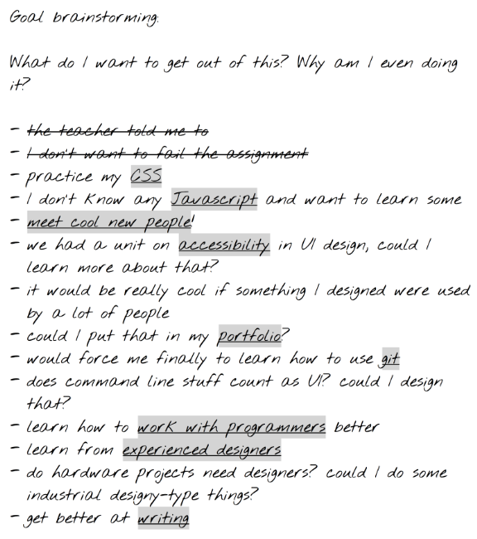
Fija tus metas
Un ejemplo de una posible lluvia de ideas se muestra a continuación:
Taller: Cree su propia lista de objetivos al querer contribuir en un proyecto FOSS, hágalo de forma manual.

Slide 11
Fija tus metas
Una vez que haya recopilado todos sus pensamientos relacionados con los objetivos, déjelos a un lado por un corto tiempo antes de pasar al siguiente paso. Permitir que su cerebro descanse le ayudará a tener una mejor perspectiva cuando comience a organizar sus pensamientos, e incluso puede permitir que algunos pensamientos rezagados broten y sean capturados en su lluvia de ideas.
Así que tómate un descanso...
¿Tu cerebro está descansado? Bien, porque ahora hay que tomar todos esos pensamientos y organizarlos, consolidarlos y enfocarlos en una lista de objetivos. Mira tú lista de pensamientos. ¿Hay alguno que sea ambiguo? Expande sobre ellos hasta que sean específicos. ¿Hay alguno que sea similar? Póngalos juntos.

Slide 12

Fija tus metas
FOSS
contribution
A medida que los revise, asegúrese de comprender el por qué detrás de cada pensamiento. Si hay alguno que no tiene una razón, déjelo a un lado.
Refine y agrupe de manera iterativa sus pensamientos en categorías hasta que los haya consolidado en las pocas cosas fundamentales que le gustaría lograr al contribuir al software libre y de código abierto.
Cuántos de estos objetivos centrales constituyen "unos pocos" depende de usted y de sus necesidades.

Slide 13
Fija tus metas
Cada objetivo debe ser específico, conciso y accionable. Los objetivos ambiguos son difíciles de alcanzar. Por ejemplo, "Programación práctica" es un objetivo ambiguo. ¿Programando qué? ¿En qué idioma? ¿Cómo sabrás cuándo has logrado este objetivo?
Por otro lado, "Volverse más competente y fluido en Javascript del lado del servidor" es específico y procesable. Este es un objetivo en el que es fácil concentrarse e igual de fácil ver si está avanzando hacia él.

Slide 14
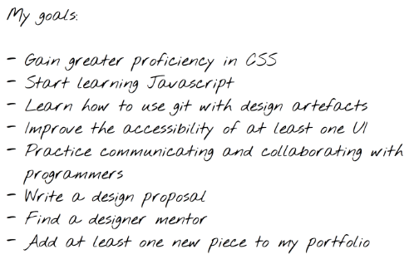
Fija tus metas

Slide 15
Fija tus metas
Cada objetivo debe ser específico, conciso y accionable. Los objetivos ambiguos son difíciles de alcanzar. Por ejemplo, "Programación práctica" es un objetivo ambiguo. ¿Programando qué? ¿En qué idioma? ¿Cómo sabrás cuándo has logrado este objetivo?
Por otro lado, "Volverse más competente y fluido en Javascript del lado del servidor" es específico y procesable. Este es un objetivo en el que es fácil concentrarse e igual de fácil ver si está avanzando hacia él.

Slide 16
Fija tus metas
Recuerde: Estas son sus metas, surgidas de sus propios pensamientos y necesidades. Si bien pueden parecerse a los de los demás, estos objetivos son completamente únicos para usted.
Sea fiel a sus necesidades y objetivos personales; no tome simplemente las metas que le entregó un maestro o mentor. Sea dueño de sus objetivos, asuma la responsabilidad de cumplirlos y es mucho más probable que tenga éxito en sus contribuciones de FOSS.
Una ventaja de que estos sean sus propios objetivos personales es que es libre de cambiarlos según sea necesario. A medida que su vida y su carrera evolucionan, sus objetivos también deberían.

Slide 17
Fija tus metas
Vuelva a visitar esta página de vez en cuando y revise los objetivos que ha escrito aquí. ¿Sus objetivos todavía suenan verdad? ¿Todavía satisfacen las necesidades de su vida?
Si no, ¿cómo deberían cambiar sus objetivos y, lo que es más importante, por qué? Si es necesario, repita todo el ejercicio, desde una lluvia de ideas hasta objetivos, para asegurarse de que todavía está apuntando a objetivos que son buenos para usted, su vida y su carrera. No pase años conduciéndose hacia objetivos que ya no satisfacen sus necesidades.

Slide 18
Taller: Revise los objetivos de un compañero/a, son claros? Se pueden medir en el tiempo? No hay ambigüedad?

Slide 19
Recoge tus requisitos
Ya tienes tus objetivos resueltos pero son solo una pieza del rompecabezas.
También necesitas conocer tus requisitos personales para el proyecto que selecciones. Piensa en esto como el criterio que debe cumplir el proyecto para que se ajuste bien a ti.
Contribuir a un proyecto que no encaja bien es como usar los zapatos del tamaño incorrecto: pueden verse lindos, pero después de dar algunos pasos, te dolerá mucho.
Para maximizar tus posibilidades de éxito con tu primera contribución, tómate unos minutos para pensarlo.

Slide 20
Recoge tus requisitos
¿Qué se quiere decir con requisitos? Estas son características del proyecto que satisfacen tus propias necesidades particulares.
Solo tú sabes qué tipo de características se requieren para que tengas éxito, pero se presentan a continuación algunas de las cosas más comunes que las personas deben considerar al buscar un proyecto de código abierto y libre al que contribuir.

Slide 21

Recoge tus requisitos
Habilidades
Para empezar, ¿cuáles son tus habilidades? ¿Qué puedes ofrecer a un proyecto? ¿Eres un gran escritor o editor? ¿Qué tal la traducción? ¿Diseño gráfico? ¿Especialista en experiencia de usuario? ¿Conoces ciertos lenguajes de programación? ¿Tienes experiencia con la electrónica? ¿Quizás tengas experiencia en la gestión de personas, redacción de especificaciones técnicas o subvenciones, u organización de eventos?
Todas estas habilidades y más son necesarias para proyectos y comunidades de código abierto y libre. Tómate unos minutos para escribir todas tus habilidades que pueden ser potencialmente relevantes para contribuir a FOSS.

Slide 22
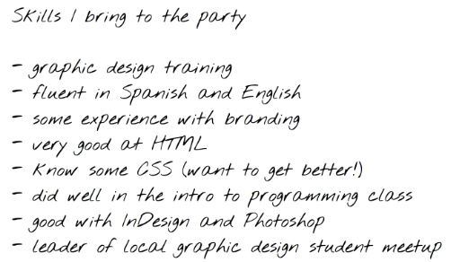
Recoge tus requisitos

Slide 23
Recoge tus requisitos
Intereses
Es mucho más probable que disfrutes y continúes contribuyendo al software libre y de código abierto si estás trabajando en un proyecto que te interesa, en lugar de trabajar en el primero con el que te encuentres.
Además de disfrutarlo más, si eliges un proyecto por un interés del que ya sabes algo, entonces tienes conocimiento de dominio.
Esto es conocimiento sobre cómo funcionan las cosas en esa área de interés. Por ejemplo, si coses, tejes o arreglas automóviles, ya conoces toda la terminología para coser, tejer o reparar automóviles. Si encuentra un proyecto relacionado con una de estas áreas de interés, comprenderás más fácilmente lo que hace el proyecto y tal vez incluso cómo funciona.

Slide 24
Recoge tus requisitos
Hay un proyecto de código abierto y libre para cada área de interés y afición. Cuando la mayoría de las personas piensan en FOSS, inmediatamente piensan en sistemas operativos (Linux), infraestructura, bases de datos o desarrollo web. Si estos son sus intereses, tiene suerte, ya que siempre hay mucho trabajo por hacer en estos proyectos.
Pero también hay proyectos para radioaficionados, costura, desarrollo de juegos, arte digital, aprendizaje automático, astrofísica, geografía, impresión 3D, educación ... La lista sigue y sigue.
¿Qué tipo de cosas te interesan? ¿Cuáles son tus aficiones? ¿Qué clases disfrutaste en la escuela? Tómate unos minutos más para anotar todas tus áreas de interés.

Slide 25
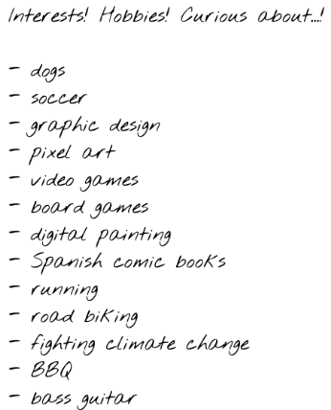
Recoge tus requisitos

Slide 26
Recoge tus requisitos
Disponibilidad de tiempo
Otro requisito muy importante es tu disponibilidad de tiempo.
Un padre soltero con tres hijos pequeños tendrá disponibilidad de tiempo muy diferente que un estudiante universitario de segundo año.
Antes de comenzar a buscar un proyecto al que contribuir, se honesto contigo mismo acerca de cuánto tiempo crees que puedes dedicar a contribuir al software libre y de código abierto.

Slide 27
Recoge tus requisitos
Algunos proyectos tienen una curva de aprendizaje mucho más pronunciada que otros, por lo que, si solo tienes un poco de tiempo, es posible que debas limitar tu selección de proyectos a uno que tenga la reputación de ser muy solidario y útil para los nuevos contribuyentes.
Independientemente del proyecto que elijas, es muy posible contribuir incluso si solo tienes un par de horas a la semana para dedicarlo. Cada contribución es valiosa, incluso las pequeñas. Se realista con respecto a tu inversión de tiempo y asume solo lo que puedes administrar. Siempre puedes aumentar tus contribuciones más tarde si tienes más tiempo disponible.

Slide 28
Recoge tus requisitos
Metas/objetivos
Los objetivos que definió anteriormente también son parte de sus requisitos para la selección de proyectos. No tiene mucho sentido contribuir a un proyecto si no lo ayudará a avanzar hacia sus objetivos de alguna manera.

Slide 29
Recoge tus requisitos
Habilidades, intereses, disponibilidad de tiempo y objetivos. Estos son sus requisitos específicos y son únicos.
Si comparas tus listas con las de cualquier otra persona, puedes encontrar cierta superposición, pero es más probable que encuentres más diferencias.
Estos requisitos son tuyos y solo tuyos, y solo tú puedes definirlos. Otros pueden ayudarte a hacer una lluvia de ideas o refinar tus listas, pero nadie puede decirte cuáles son tus requisitos personales.
Estos requisitos pueden cambiar y cambiarán con el tiempo a medida que la situación de tu vida evolucione y la experiencia profesional crezca. No tengas miedo de volver a visitar estos requisitos y actualizarlos o modificarlos más tarde.

Slide 30
Recolectar proyectos candidatos
¡Tienes metas! ¡Tienes intereses! ¡Tienes requisitos! Ahora todo lo que necesitas es un proyecto.
Existen millones y millones de proyectos libres y de código abierto. ¿Cómo se supone que debe aplicar esas metas / intereses / requisitos a millones de proyectos? Respuesta: limitando el grupo de candidatos.
Comience mirando los proyectos que ya usa y disfruta. Si es un usuario de Linux, entonces probablemente tengas muchos proyectos de software libre y de código abierto que utilizas a diario.
Blender, GIMP, KDE o GNOME, y todas las herramientas asociadas con ellos son proyectos FOSS. Pero el uso diario de código abierto y libre no se limita solo a aquellos que ejecutan Linux en sus máquinas.

Slide 31
Recolectar proyectos candidatos
Los proyectos de FOSS están en todas partes: Drupal, Moodle, Visual Studio Code, iTem y más. Mire el software que usa todos los días, luego verifique si se trata de un proyecto FOSS.
Si bien estos proyectos grandes y muy visibles pueden no ser el mejor punto de partida para alguien nuevo en las contribuciones de FOSS, pueden tener proyectos satélites más pequeños (como bibliotecas, complementos, extensiones) que son perfectos para alguien que recién está comenzando.
Incluso si el software en sí no es libre o de código abierto, es posible que haya surgido un ecosistema a su alrededor. Por ejemplo, si usa el motor de Unity para el desarrollo de videojuegos o juegos, encontrará que muchos de los complementos para este se lanzan bajo licencias aprobadas por OSI.

Slide 32
Recolectar proyectos candidatos
Si eres un desarrollador de Mac o iOS, probablemente estés usando herramientas o bibliotecas que se lanzan como código abierto.
Casi todos los navegadores permiten extensiones de terceros ahora. Muchas de esas extensiones están disponibles como proyectos FOSS. Así que tómese el tiempo para inspeccionar su software y sus ecosistemas.
Es probable que descubra que ha estado utilizando y disfrutando de software libre y de código abierto y ni siquiera lo sabía.
Todos esos intereses que listó anteriormente son un excelente punto de partida para localizar proyectos de código abierto y libre.

Slide 33
Recolectar proyectos candidatos
Abra su navegador web favorito, encienda su motor de búsqueda web favorito y escriba un nombre de interés seguido de las palabras "código abierto" en el campo de búsqueda. Los resultados sin duda señalarán el camino a muchos proyectos de software libre que nunca supiste que existían. Por ejemplo, si escribe código abierto de carpintería en el motor de búsqueda, recibirá más de 772,000 resultados de búsqueda. Coser código abierto arroja más de 1,920,000 resultados. Pintar código abierto arroja 7,880,000 resultados.
Ingrese cada uno de sus intereses en un motor de búsqueda de esta manera y vea si se revelan proyectos interesantes de código abierto y libre.

Slide 34
Recolectar proyectos candidatos
Otra forma de localizar proyectos interesantes de código libre y abierto es buscar proveedores de servicios de control de versiones populares.
El más popular de estos proveedores de software libre y de código abierto es GitHub, GitLab y BitBucket, pero hay otros. La mayoría de estos servicios ofrecen una forma de explorar los repositorios públicos.
A veces, el servicio proporciona una página especial para este propósito, destacando y categorizando proyectos por tema, lenguaje de programación, popularidad o alguna otra característica. Estos servicios y páginas pueden ser una excelente manera de descubrir proyectos que de otro modo no podría encontrar.

Slide 35
Recolectar proyectos candidatos
Su red y comunidad local pueden ser un gran recurso para encontrar proyectos libres y de código abierto a los que contribuir. ¿Tiene amigos que han contribuido a FOSS? ¿Qué hay de su red social (Twitter, Facebook y similares)?
Pregúnteles acerca de sus experiencias y si pueden recomendar proyectos que puedan ser adecuados para usted. Casi igual de importante, pregúnteles si han tenido malas experiencias con los proyectos.
Es mucho mejor saber si un proyecto tiene una comunidad tóxica o es difícil contribuir, que aprenderlo más tarde de la manera difícil.

Slide 36
Recolectar proyectos candidatos
También puede presentarse en las redes sociales y ofrecer sus servicios. “¡Me gustaría contribuir a un proyecto de software libre! Mis habilidades son ... ¿Su proyecto necesita mi ayuda?”
El éxito de este método depende mucho del alcance de su mensaje. Si no se pone delante de las personas adecuadas, es poco probable que reciba respuestas útiles.
Mientras realiza su investigación para localizar proyectos candidatos, simplemente agréguelos a su lista como se muestra a continuación:

Slide 37
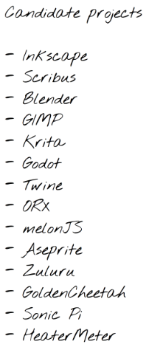
Recolectar proyectos candidatos

Slide 38
Recolectar proyectos candidatos
No hay necesidad de investigarlos o compararlos todavía, y será más fácil compararlos una vez que tenga una mejor idea de las opciones que existen para usted.
Invierta una o dos horas para reunir un buen grupo de proyectos candidatos y familiarizarse con el panorama de los proyectos de código abierto y libre que existen en el mundo.

Slide 39
Seleccionar un proyecto
Ha hecho mucho trabajo en este punto, por lo que el siguiente paso puede no tomarle mucho tiempo. Es hora de seleccionar un proyecto donde pueda comenzar a contribuir.
Puede hacer esto de manera inteligente comparando la lista de proyectos que ha creado con su lista de requisitos.
Es posible que no haya un solo proyecto que cumpla con todos los requisitos de su lista. Está bien. Mientras cumpla con algunos de ellos, aún se moverá hacia sus objetivos personales.
Si bien cumplir con sus requisitos es una característica muy importante para cualquier proyecto potencial, no es el único que debe tener en cuenta. También está la cuestión de cuán fácil será para usted contribuir.

Slide 40
Seleccionar un proyecto
¿Por qué no darse la mejor oportunidad de éxito al elegir un proyecto que haga que la contribución sea más sencilla?
Eche un vistazo a cada proyecto en su lista, comenzando con la documentación. ¿El proyecto tiene un archivo CONTRIBUYENTE o documentación similar que guíe a las personas a través del proceso de contribución? ¿Tiene documentación robusta para configurar un entorno de desarrollador? ¿Las rutas de comunicación para el proyecto están documentadas y activas (las personas que hacen preguntas reciben respuestas)? Si es así, puede tener un buen proyecto inicial en sus manos.

Slide 41
Seleccionar un proyecto
A continuación, eche un vistazo al issue tracker del proyecto. ¿Hay algún error o función abierta que creas que podrías solucionar? Tal vez algunos de ellos están etiquetados como Help Wanted, First Timers Only, Newbie, Good First Issue, Up For Grabs, o algo similar para resaltarlos para nuevos contribuyentes.
Existen miles de proyectos muy buenos, respaldados por comunidades saludables, que no cumplen con todos los criterios del párrafo anterior. Sin embargo, si encuentra un proyecto que ha implementado incluso uno de esos criterios, encontrará que hará que su experiencia de contribución por primera vez sea mucho más agradable que contribuir a un proyecto que no lo ha hecho.

Slide 42
Taller: recolectar proyectos y seleccionar uno
Siga los consejos para recolectar una lista de proyectos potenciales donde pueda contribuir. Luego, revise la documentación para contribuyentes y el issue tracker de los mismos. Encuentre un proyecto que sea de su interés.

